Slide 1
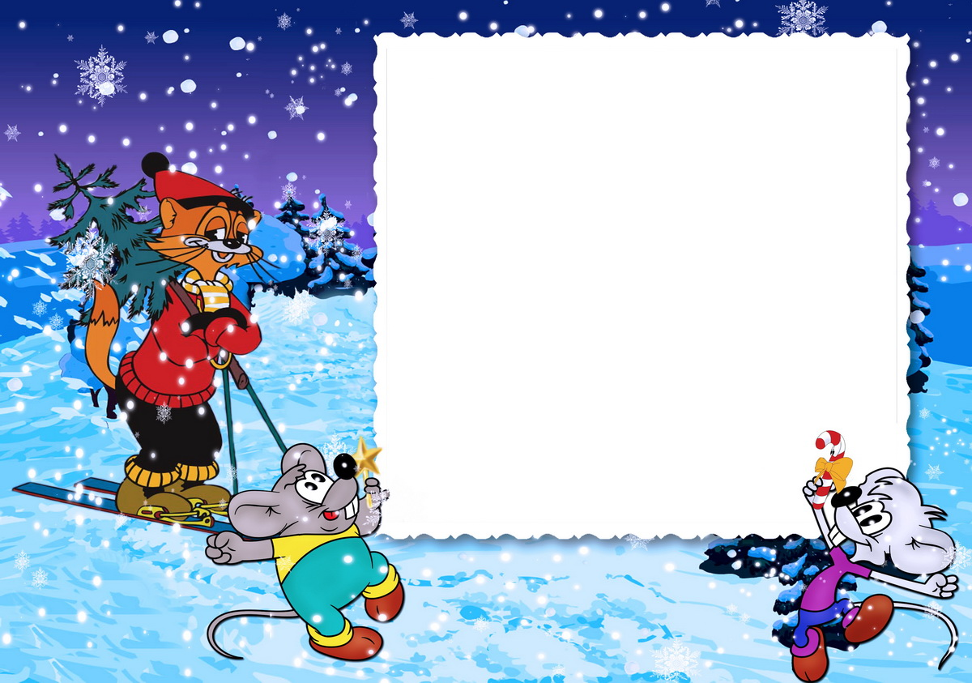

«НОВОГОДНИЕ
ПРИКЛЮЧЕНИЯ»
Подготовила:
методист «РЦД»
Шелудченко О.С.

Slide 2

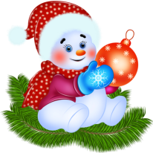

Ребята!
Ответьте на вопросы викторины и выберите правильный ответ. Для того, чтобы перейти на следующий слайд нажимайте

Slide 3
Как звали мальчика с ледяным сердцем?
Кай
Дядя Фёдор
Карлсон

Slide 4
Какой месяц в сказке «12 месяцев» подарил падчерице подснежники?
декабрь
март
апрель

Slide 5
Кто из героев «Зима в Простоквашино» пел на новогоднем концерте?
Печкин
мама
Дядя Фёдор

Slide 6
Снегурочка с подругами прыгала через
бревно
скакалку
костёр

Slide 7
Кто автор сказки «Госпожа Метелица»?
А.С.Пушкин
Г.Х. Андерсен
Братья Гримм

Slide 8
Назовите детского писателя-сказочника, придумавшего планету новогодних ёлок?
Д. Родари
С.Маршак
С.Михалков

Slide 9
Кто написал «Новый год в Простоквашино»?
Г.Остер
Б-Заходер
Э.Успенский

Slide 10
В каком мультфильме на берлоге медведя была надпись: «До лета не будить?
«Маша и Медведь»
«Дед Мороз и лето»
«Мужик и медведь»

Slide 11
В какой северной стране побывала Герда, разыскивая Кая?
Лапландия
Норвегия
Швеция

Slide 12
Из какого материала Кай складывал слово «вечность» во дворце Снежной королевы?
снежинки
льдинки
стёклышки

Slide 13
В какую новогоднюю игрушку превратил молодого принца Король мышей в сказке Гофмана?
Чебурашку
Щелкунчика
Колобка

Slide 14
Что, по мнению почтальона Печника является главным украшением новогоднего стола?
телевизор
торт
ёлка

Slide 15
Кого зовёт заяц в новогоднем выпуске «Ну, погоди!»
Новый год
Снегурочку
Деда Мороза

Slide 16
Спасибо за участие!
Всех с Новым
2021 годом!!!

